Slide 2
项目定义
临时性的
项目与产品的区别

Slide 3
项目经理

Slide 4
项目生命周期与

Slide 5
项目矩阵

Slide 6
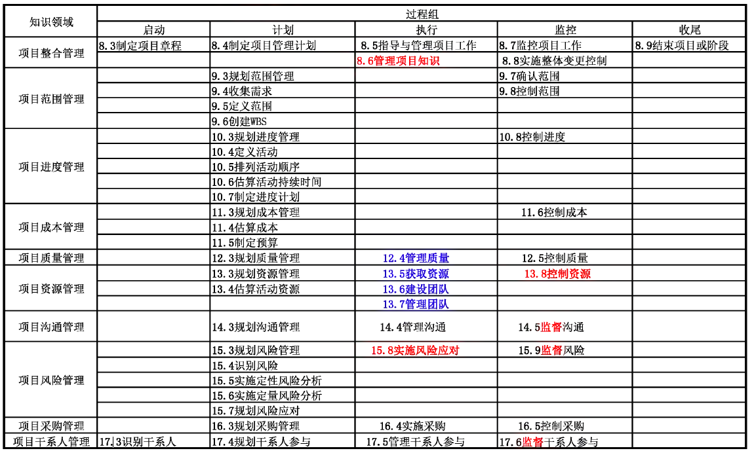
五大过程组

Slide 7
项目启动 – 制定项目章程
输入
工具与方法
输出
案例

Slide 8
项目启动 – 识别干系人
输入
工具与方法
输出
案例

Slide 9
项目规划 – 制定项目管理计划
输入
项目章程；其他规划过程输出；组织过程资产；事业环境因素
工具与方法
专家判断；数据收集（头脑风暴、焦点小组、访谈）；会议（开工会议）
输出
项目管理计划（子计划+基准+生命周期+开发方法）
一份综合文件
Notes:
组织过程资产很重要：
项目过程中既要拿来用，又要输出更新
1. 专家判断与确认的关系；找Shan xia属于专家判断，找Summer是审批
2. 头脑风暴
会议：我们开工会议，会议要邀请哪些人？ 过程中不断添加和更新
开工会议、stand up meeting、sprint meeting、grooming

Slide 10
项目规划 – 制定项目管理计划
制定项目管理计划
规划范围、进度、成本、质量、资源、沟通、风险管理
规划干系人参与
范围：收集需求、定义范围、创建WBS（与创建jira的区别）
定义活动、排列活动顺序 （活动和WBS区别 ）
估算活动持续时间
活动资源
风险定性定量分析

Slide 11
规划XX管理
规划XX管理
目的：记录如何定义、管理、控制该过程
输入：组织过程资产；其他管理计划；项目文件；
输出：XXX管理计划（即文档和流程等）
案例：

Slide 12
规划范围管理
如何定义、确认和控制项目范围和产品范围
输出：项目管理计划和需求管理计划（可以详细可以概括）
举例：XXX项目
范围管理：
1、每两周review一次范围，确认好的范围，负责人创建完WBS
2、组会review WBS并创建JIRA
3、有范围变更或者识别到新范围，评估优先级，高优先级找项目经理确认，中低优先级记录下来默认下一次review meeting处理，所有变更都记录到wiki上 （格式）

Slide 13
规划进度管理
规划、编制、管理、执行和控制进度，制定政策、程序和流程
输出：进度管理计划（一个文件）
进度模型
Release计划、迭代时间等（如：两周一个realse）
准确度（如：jira时间能接受的范围区间，一个jira误差不能超过1天）
计量单位（如：按人天计算工作量，1 2 3 5评估jira）
进度报告模板（采用甘特图、燃尽图）
进度模型维护（创建jira看板，整体进度看板，release看板等）
工具与技术
专家判断；会议

Slide 14
规划沟通管理
定义：基于每个干系人的信息需求，为沟通活动制定恰当的方法和计划
作用：
1. 及时向干系人提供信息
2. 引导干系人积极参与
3. 编制书面的沟通计划 （wiki）
输出：沟通管理计划
接受信息人员的需求和期望（mobile只关心api变更会不会对他们有影响）
干系人的沟通需求（找cps需要发邮件）
需要沟通的信息（语言、形式、内容）
上报步骤
信息渠道（简单确认在teams，需要讨论拉call，有变更发邮件，变更完更新wiki）
。。。。
案例：
经常会出现后加入的项目成员，对信息不了解，只有片面的了解；
QA对需求和实现不了解
Mobile对API改动不了解
变更后总有人不知道发生了什么
私下沟通，没有及时通知其他干系人

Slide 15
规划沟通管理-沟通工具与技术
沟通需求分析：规划沟通之前，需要确定项目干系人、干系人需求、干系人对项目的参与程度，针对性制定计划
沟通模型：跨环境跨地域沟通，确保信息的清晰性和完整性，确认信息已经被正确理解，且需要告知已经收到或者做出回应（任何一次沟通都需要闭环）
沟通方法：
互动沟通：teams私聊、小型会议
推式沟通：需要接受信息的特定接收方发送信息，保证发出去，不保证接受和理解。典型推式沟通就是邮件
拉式沟通：适用于大量复杂信息或者大量受众群体的情况，如wiki

Slide 16
项目规划 – 范围（规收定创）
范围：产品范围与项目范围
产品范围：产品/服务/交付成果所具备的特征和功能，由需求决定（Business决定）；
项目范围：包括产品范围，是为了交付产品特性或功能而必须要完成的工作；
区分产品范围与项目范围，区分需求和活动（工作）
案例：
？？？一个jira，一般案例

Slide 17
规划？管理？确认？监督？控制？

